Slide 1
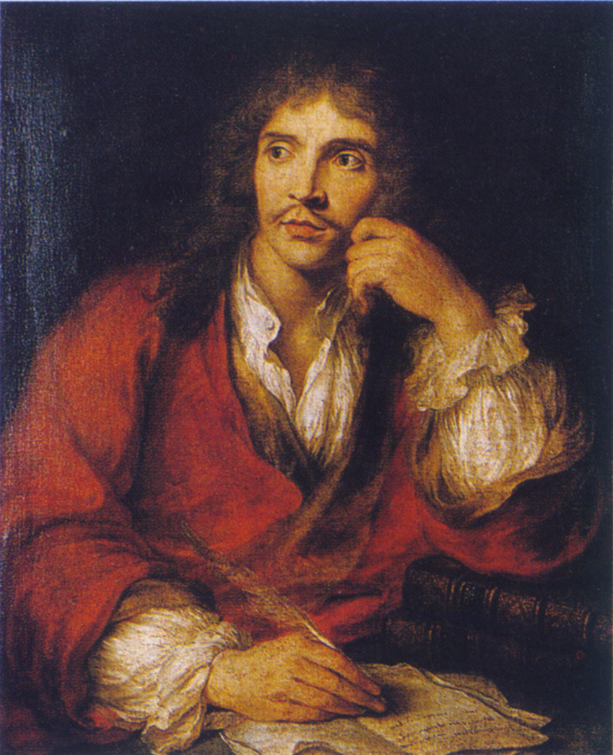
Жан Батіст Поклен Мольєр
(1622-1673)

Slide 2
Париж, 1622. У сім'ї Жана Поклена, багатого буржуа, який працював при дворі народився син, Жан-Батист. Мати померла, коли хлопчикові було 10 років. Батько хотів, щоб син став продовжувачем його справи і забезпечив спадкоємцю непогану освіту. Жан-Батист закінчив єзуїтський коледж, витримав іспит на звання ліценціата прав в Орлеані.

Slide 3
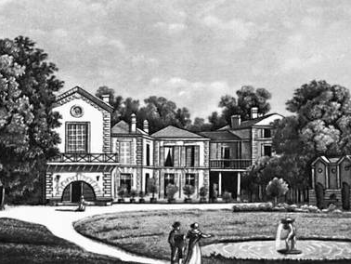
Будинок Мольєра. Гравюра 18 ст.

Slide 4
Але чудові перспективи не приваблювали юнака, він марив театром. У червні 1643, коли йому вже виповнився 21 рік, Жан-Батист Поклен покинув сім'ю і відкрив «Блискучий театр» в Парижі. Цей, як би ми сказали сьогодні, проект проіснував всього два роки і зазнав фінансовий крах. Залишилися лише борги, які Жану-Батісту платити було нічим. З цієї причини йому довелося навіть провести деякий час у в'язниці.

Slide 5
Після цієї історії батько прокляв свого сина, заборонив ганьбити прізвище. У той час акторська професія вважалася найнижчою і називалася не інакше як презирливим «комедіант». Саме з цим пов'язують появу псевдоніма Мольєр. Жан-Батист віддав перевагу відректися від фамільного імені, адже він не уявляв свого життя без театру.

Slide 6
Останні півтора десятиліття життя Мольєра (1658 - 1673) були найпродуктивнішою в плані драматургії. В цей час були створені такі шедеври, як «Смішні модниці», «Уявний рогоносець», «Міщанин у дворянстві», «Мізантроп», «Уявний хворий». Його п'єси нещадно висміюють пороки людей: жадібність, лицемірство, святенництво.

Slide 7
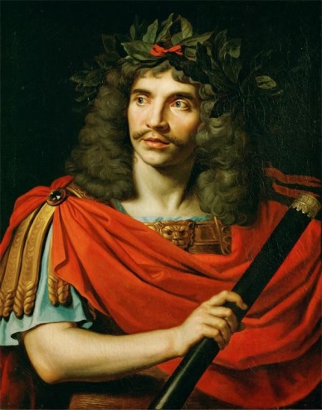
Сам Мольєр був людиною далеко не бідною, отримував щорічну пенсію в 1500 ліврів від короля. Але до грошей ставився легко, витрачав не тільки на себе, допомагав нужденним. Сучасники відгукувалися про нього, як про людину добру, великодушну, послужливу.
Особисте життя Жана-Батіста Мольєра склалася не дуже щасливо. Одружився він в сорокорічному віці, молода дружина Арманда Бежар обманювала його. Не склалася і дружба його з Жаном Расином. Після прем'єри в театрі Мольєра п'єси Расіна «Олександр Великий», вона була передана для постановки інший трупі. Мольєр сприйняв це як зраду

Slide 8
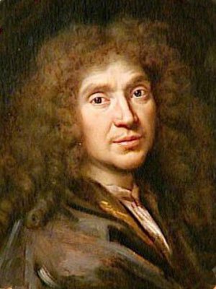
Помер Жан-Батист Мольєр в 1673 році після спектаклю «Уявний хворий», в якій грав головну роль. Незважаючи на те, що відчував себе погано, спектакль скасовувати не став. Догравши роль до кінця, піти з театру сам вже не міг і помер через кілька годин.

